Slide 1

JAVA 14

Slide 2
Kalbėsime apie
Duomenų bazes
SQL
Pasileisim MySQL duomenų bazę

Slide 3
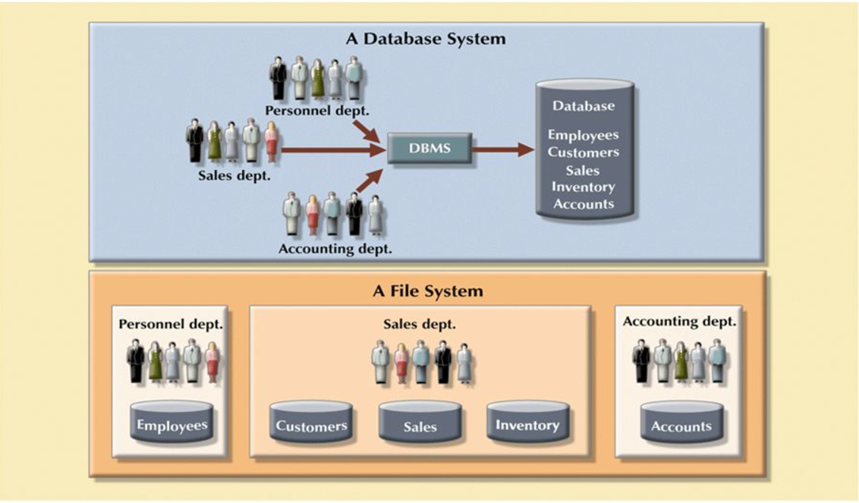
DBMS vs file system

Slide 4

Kas yra db
A database is a collection of information that is organized so that it can be easily accessed, managed and updated.
DBMS
RDBMS
Gūdus backend
Privalumai:
Užklausos - SQL
Tranzakcijos
Lygiagrečios operacijos
Daug vartotojų su skirtingom teisėm
Ryšiai tarp duomenų
Duomenų backup‘ai
Informacijos išskaidymas per kelias šakas
Funkcijos
Raktai
Išoriniai raktai
Indeksai
PL/SQL

Slide 5
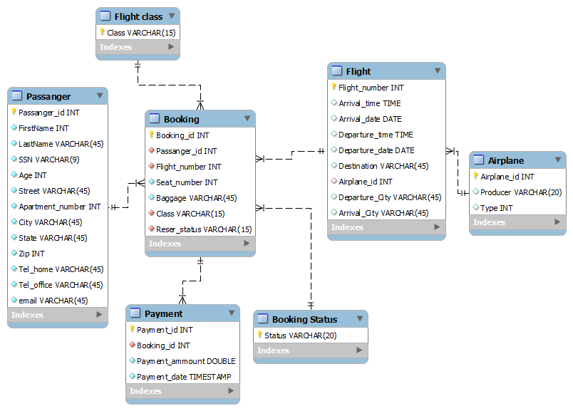
Rdbms

Slide 6
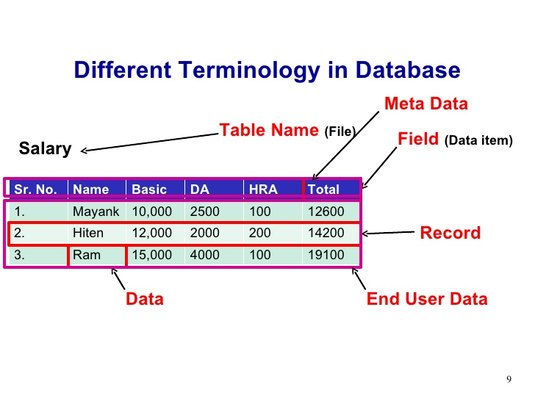
Duomenys

Slide 7
DB keitimo operacijos
CREATE DATABASE dbname;
CREATE TABLE table_name
(
column_name1 data_type(size),
column_name2 data_type(size),
column_name3 data_type(size),
....
);
DROP DATABASE database_name;
DROP TABLE table_name;
TRUNCATE TABLE table_name;
ALTER TABLE table_name ADD column_name datatype;
ALTER TABLE table_name DROP column_name;
ALTER TABLE table_name ALTER COLUMN column_name datatype;

Slide 8
crud
INSERT INTO table (column1 [, column2, column3 ... ]) VALUES (value1 [, value2, value3 ... ])
UPDATE table_name SET column_name = value [, column_name = value ...] [WHERE condition]
DELETE FROM table_name [WHERE condition];
SELECT column_name,column_name FROM table_name WHERE ....;

Slide 9
Select
SELECT [ALL | DISTINCT | DISTINCTROW ] [HIGH_PRIORITY] [MAX_STATEMENT_TIME = N] [STRAIGHT_JOIN] [SQL_SMALL_RESULT] [SQL_BIG_RESULT] [SQL_BUFFER_RESULT] [SQL_CACHE | SQL_NO_CACHE] [SQL_CALC_FOUND_ROWS] select_expr [, select_expr ...] [FROM table_references [PARTITION partition_list] [WHERE where_condition] [GROUP BY {col_name | expr | position} [ASC | DESC], ... [WITH ROLLUP]] [HAVING where_condition] [ORDER BY {col_name | expr | position} [ASC | DESC], ...] [LIMIT {[offset,] row_count | row_count OFFSET offset}] [PROCEDURE procedure_name(argument_list)] [INTO OUTFILE 'file_name' [CHARACTER SET charset_name] export_options | INTO DUMPFILE 'file_name' | INTO var_name [, var_name]] [FOR UPDATE | LOCK IN SHARE MODE]]

Slide 10
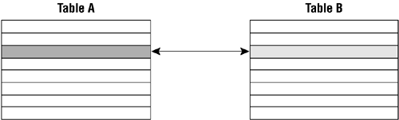
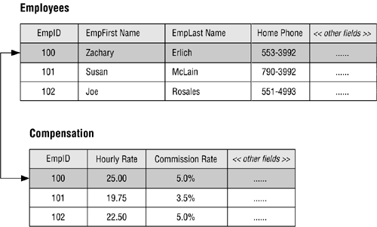
Ryšiai – Vienas su vienu

Slide 11
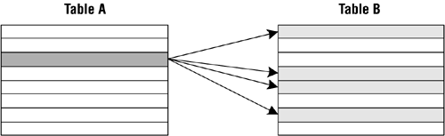
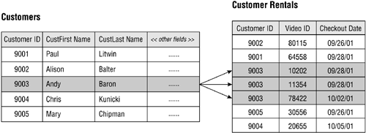
Ryšiai – vienas su daug

Slide 12
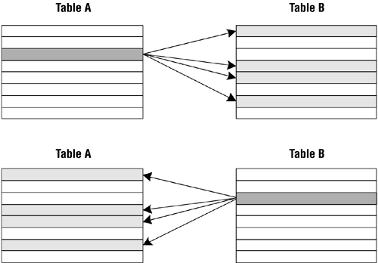
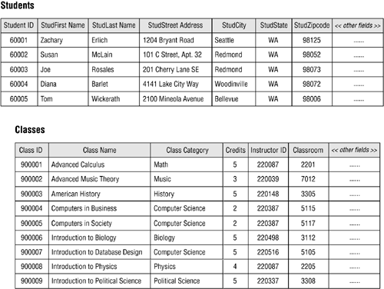

Ryšiai – daug su daug

Slide 13
Užduotis – serverio sukūrimas (Jeigu kas nori pavargti...)
Parsisiųti MySql serverį
Pagalbiniai irankiai bus /bin direktorijoje
mysqld –initialize - inicializuoja mysql data direktoriją
mysqld --skip-grant-tables – startuoja mysql serverį kad nereikėtų autorizacijos
mysql - prisijungimas prie serverio ir slaptažodžio sukūrimas
FLUSH PRIVILEGES;
SET PASSWORD FOR 'root'@'localhost' = PASSWORD('MyNewPass');
Shutdown išjungia mysql serverį
mysqld –startuoja serveri ir tada jau galima prisijungti prie serverio su root vartotoju ir jūsų sukurtu slaptazodžiu
Galima prisijungti prie db:
Naudojant workbench
mysql –u USERNAME –p

Slide 14
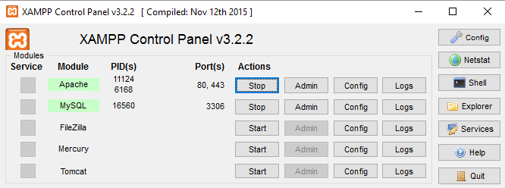
įrankiai
XAMPP: - free and open source cross-platform web server solution stack package developed by Apache Friends
https://www.apachefriends.org/download.html
MySQL – DB serveris
phpMyAdmin – MySQL klientas
Paleidus konsolę startuoti MySql ir Apache

Slide 15
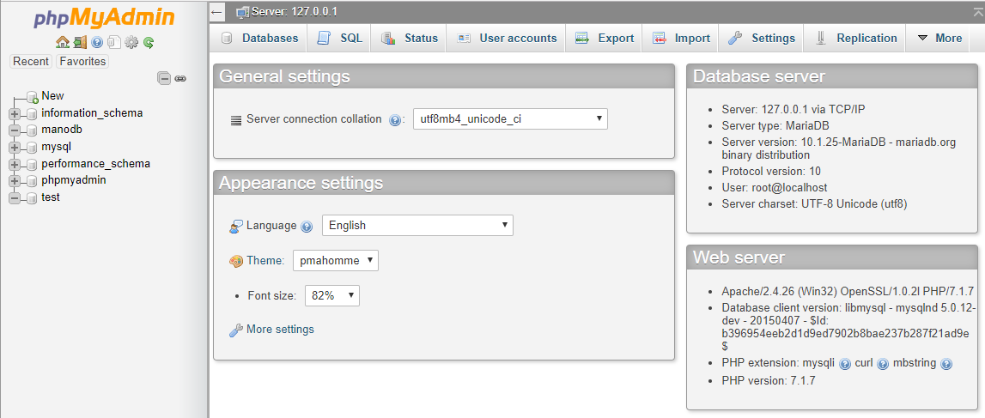
http://localhost:80/phpmyadmin/

Slide 16
UžduotYs - DB
Sukurti savo duomenų bazę:
create database;
create table;
select * from table_name;
insert into
Geros nuorodos:
http://www.mysqltutorial.org/basic-mysql-tutorial.aspx
http://www.mysqltutorial.org/tryit/query/mysql-select/
Galima parsisiųsti ir susiimportuoti testinę duomenų bazę:
https://dev.mysql.com/doc/index-other.html
XAMPP\mysql\bin – mysql įrankiai

